Slide 1
Mes principaux usages des TIC
Mini-projet 1
MS. Wilson
PIF 10

Slide 2
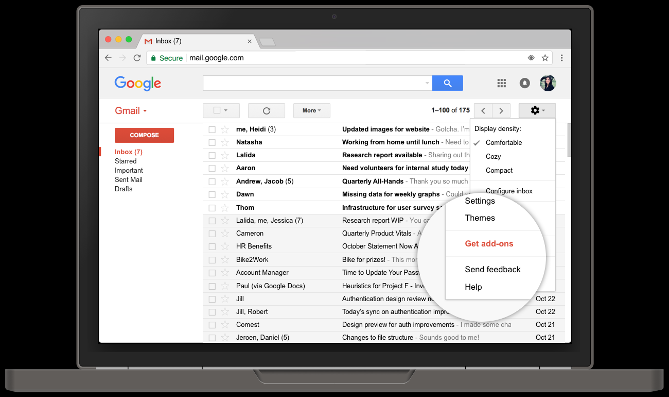
1 heure

Slide 3
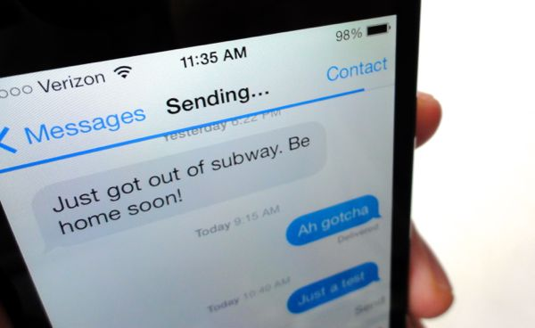
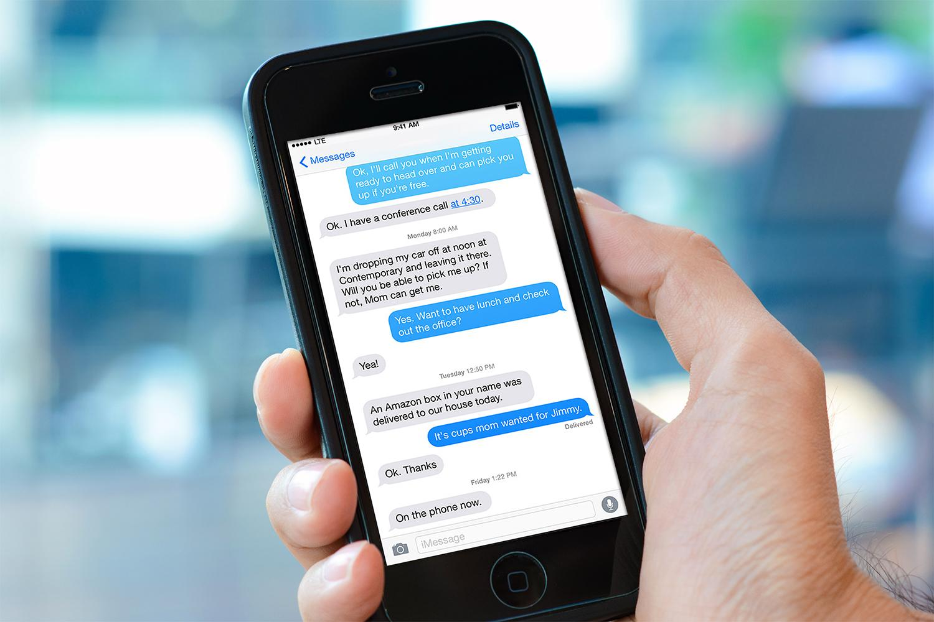
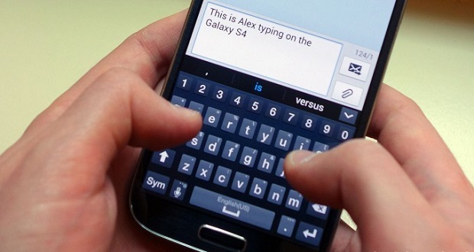
30 minutes

Slide 4
1 heure

Slide 5
20 minutes

Slide 6
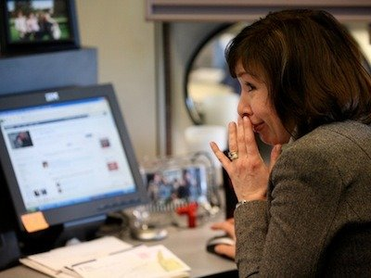
10 minutes

